Slide 1
Hybrid App 開發環境
Eric Yu

Slide 2
Cordova Overview
Android SDK
APK
Cordova Proj
iOS SDK (Xcode only runs on Mac OSX)
IPA
www

Slide 3
安裝需要的檔案
Java 1.7
jdk-7u45-windows-i586.exe
Node JS
(Windows) node-v0.10.33-x86.msi
https://nodejs.org/download/
Android SDK
http://developer.android.com/sdk/index.html
Or Use Eric version SDK

Slide 4
安裝 Cordova
透過 npm 下載及安裝最新版的 corodva
npm (Node Package Management)
-g 代表 Global (適用於未來所有專案)
> npm install -g cordova
確認安裝完成 (可能最新的版本會是 5.x.x)
>cordova -v
4.3.0

Slide 5
Android SDK Path
設定系統環境變數 ANDROID_HOME
ANDROID_HOME=d:\adt-bundle-windows-x86_64-20140321\sdk
設定系統環境變數 PATH
PATH=…;%ANDROID_HOME%\sdk\platform-tools;%ANDROID_HOME%\sdk\tools

Slide 6
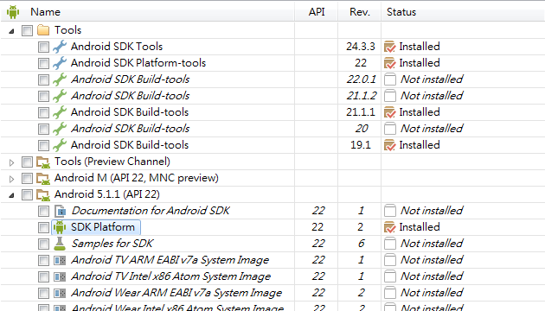
設定 Android SDK
SDK Manager
> android
一定要安裝
Tools > Android SDK Build-tools 19.1
Android 5.1.1 (API 22) > SDK Platform

Slide 7
設定 Android SDK(選項)
設定模擬器
> android avd
ADB (Android Device Bridge)
確認手機是否連線
> adb devices

Slide 8
建立 Cordova 專案
> cordova create [目錄] [AppId] [AppName]
AppId – 上架時不能跟別人一樣, 所以使用 com.testritegroup.app.xxx 比較保險
AppName – 會出現在 Icon 下面
Example
> cordova create TestriteSCM com.testritegroup.app.testritescm TestriteSCM

Slide 9
瞭解 Cordova 專案
config.xml
Cordova 專案的主要設定檔, 適用於所有平台的 Global 設定
www 目錄
Html/css/image/js 全都放在這裡
Hybrid App 的default html root (index.html)
platforms 目錄
不同平台的相關檔案, 剛建立時是空的

Slide 10
增加 platform 至 Cordova 專案
Platform 可以是 ios, android, wp, blackberry……
讓 Cordova 加上 android 的支援
> cd [Cordova 目錄]
> cordova platform add android

Slide 11
安裝 App 到手機
Build Android APK file
> cordova build android
Build IOS Project
> cordova build ios
Build and deploy on your phone (需確認 adb connected)
> cordova build android --device

